Slide 1
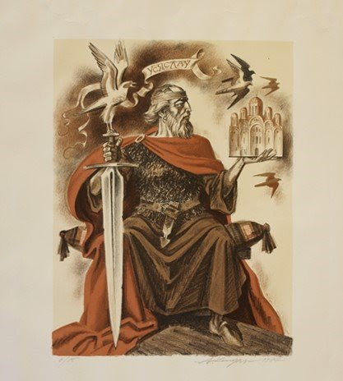
Всеслав Брячиславич

Slide 2
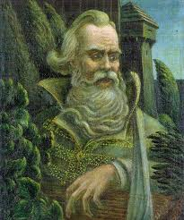
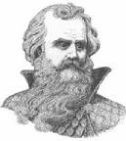
Кто такой Всеслав Брячиславич?
Всеслав Брячиславич – Полоцкий князь, один из самых выдающихся и загадочных правителей белорусской земли. Его имя было грозным для современников и легендарным для потомков.

Slide 3
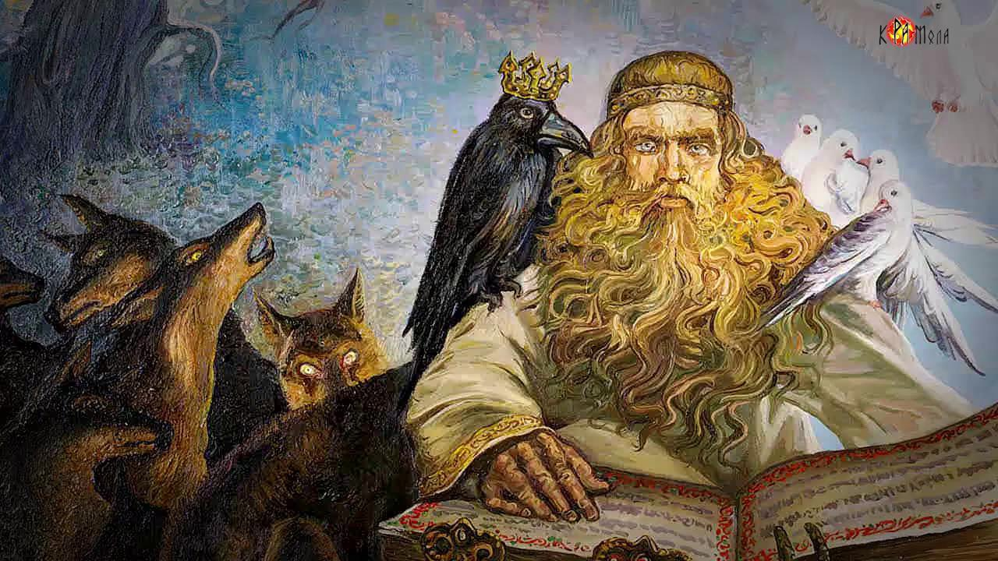
ИЗ РОДА СЛАВНОГО
Полоцкий князь происходил из знатного рода. Прадедом его был Рогволод – первый правитель Полоцкой земли, упоминаемый в древних летописях. Правда, летописные источники не говорят, откуда он прибыл, какого был возраста и как оказался на княжеском престоле в Полоцке. Киевский летописец Нестор лишь указывает «Рогъволодъ пришелъ изъ заморья».

Slide 4
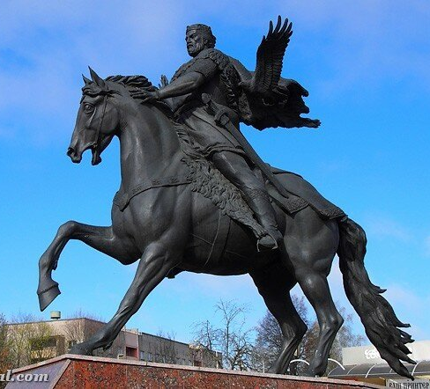
Факты о Всеславе Брячиславиче
У князя Всеслава Брячиславича было призвание – Чародей
По легенде, его рождение было связано с языческим колдовством, он мог превращаться в волка и быстро преодолевать большие расстояния – по этой причине и появилось прозвище Чародей.

Slide 5
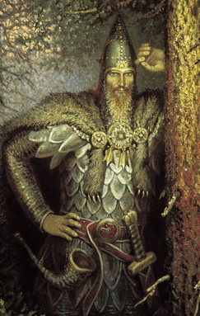
Факты о Всеславе Брячиславиче
Деятельность князя Всеслава вызывала неоднозначную оценку у его современников. Даже само рождение князя окутано таинственностью и легендами. Согласно летописи, мать родила его «отъ вълхвованья» [волхования], и при рождении у младенца было некое «язвено» (возможно, родимое пятно) на голове.

Slide 6
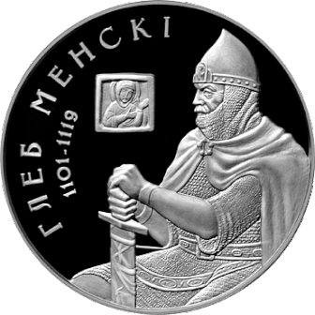
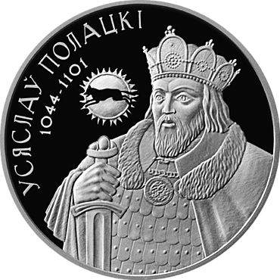
Факты о Всеславе Брячиславиче
Один из сыновей полоцкого князя Всеслава Брячиславича Глеб Минский на монете Национального банка Республики Беларусь (2007).
Всеслав Полоцкий на белорусской серебряной монете

Slide 7
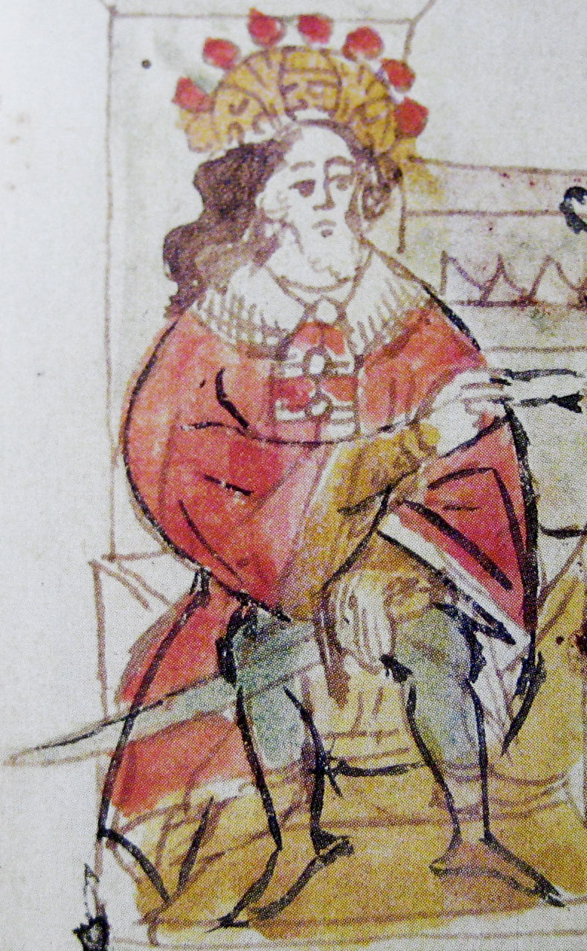
Молодой князь Полоцка
Когда Всеслав Брячиславич подрос, все надеялись, что он продолжит ратные походы отца и добудет новую славу Полоцку. Однако ждать пришлось довольно долго – в течение 16 лет князь Всеслав не давал о себе знать как полководец. К сожалению, Полоцкие летописи, которые, бесспорно, отражали деятельность молодого князя, не сохранились (сгорели при пожарах многочисленных войн или намеренно были уничтожены)

Slide 8
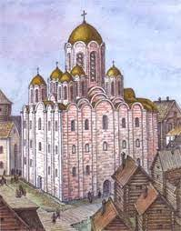
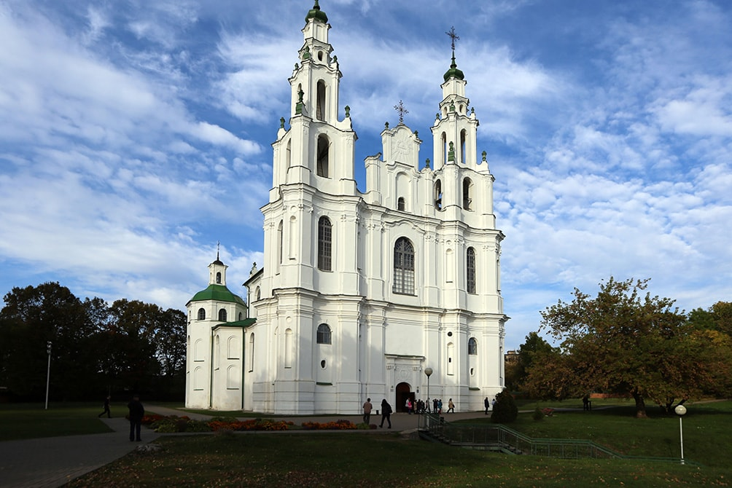
Собор в честь Святой Софии
Первые годы своего правления Всеслав посвятил укреплению Полоцкого княжества и обустройству его городов. Именно в эти времена Всеслав Брячиславич начал возводить в Полоцке величественный собор в честь Святой Софии. Князь был наслышан о Софийских соборах в Киеве и Новгороде.

Slide 9
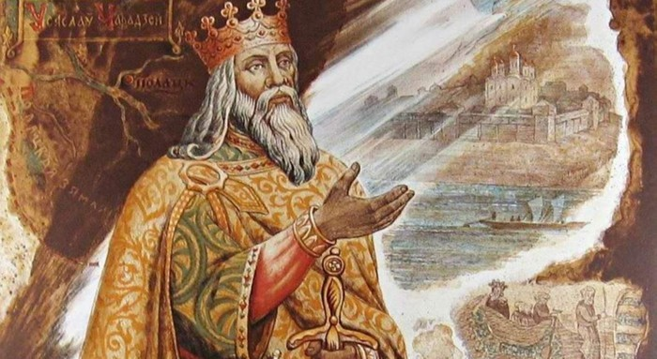
ПОХОД В СТЕПЬ
На южных рубежах Руси объявились новые воинственные племена кочевников – торки, как называли их русичи. Пришедшие из азиатских степей, они нападали на приграничные населения, разоряли и уводили людей в полон. И тогда в 1060 году старшие сыновья Ярослава – Изяслав, Святослав и Всеволод решили объединить свои дружины и выпустить против торков. Пригласили князья поучаствовать в их совместном походе и своего двоюродного племянника Всеслава. Князь Всеслав вернулся довольным: одержал победу, а заодно и проверил боеспособность своей дружины.

Slide 10
Из плена на Киевский престол
Между князем Всеславом и Ярославовичами была не одна битва. Наиболее запоминающаяся стала битва на Немиге. В этой битве погибло много воинов с обеих сторон и, к большой печали, протекло много славянской крови. Несмотря на численное превосходство, войско князей Ярославовичей не смогло окружить и уничтожить полочан и захватить в плен самого Всеслава. Спустя 4 месяца Ярославовичи пригласили Всеслава на переговоры, предложив миром решить все споры. При этом пообещали не чинить ему вреда и в подтверждение своих слов прилюдно «целовали крест честный». Всеслав поверил, он знал, что клятву данную на кресте, никто не посмеет нарушить. Он ошибся. Едва только он с двумя малолетними сыновьями переплыл в лодке Днепр и вошёл в шахтёр князя Изяслава, как его схватили. Затем вместе с сыновьями отвезли в Киев и бросили в бревенчатую темницу. Чуть более 14 месяцев Всеслав с сыновьями просидели в темнице. После нечто подобное огненному смерчу «разрушило» темницу. А киевляне вызволили полоцкого князя Всеслава и здесь же, на княжеском дворе «прославили» его великим князем киевским.

